Slide 1
Музейный клуб как форма коммеморации
(На примере музея нпк №1 им. а.с. Макаренко)
Преподаватель истории и обществознания
Махова Виктория Александровна

Slide 2
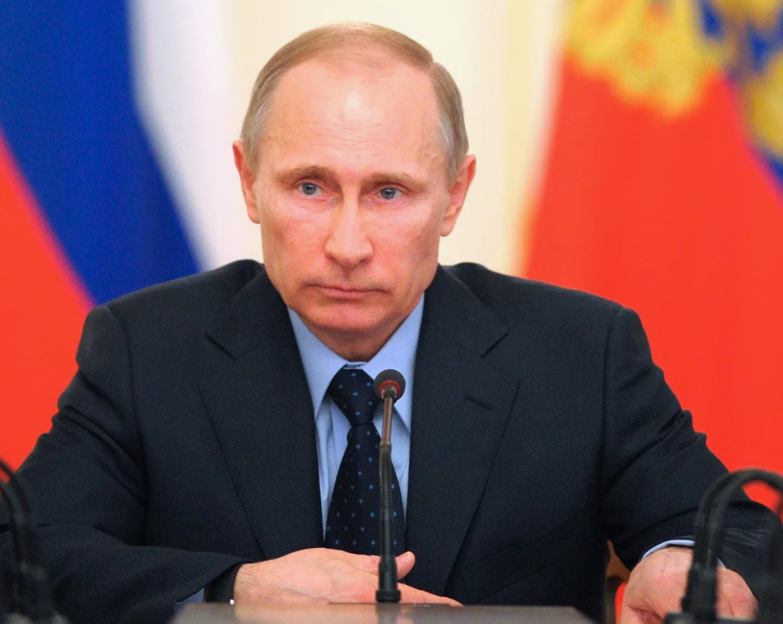

В. В. Путин

Slide 3
Традиционные ценности Российской Федерации
Жизнь | Высокие нравственные идеалы | Справедливость.
Достоинство | Крепкая семья. | Коллективизм.
Права и свободы человека | Созидательный труд. | Взаимопомощь и взаимоуважение.
Патриотизм | Приоритет духовного над материальным | Историческая память и преемственность поколений.
Гражданственность | Гуманизм. | Единство народов России
Служение отечеству и ответственность за его судьбу. | Милосердие.

Slide 4
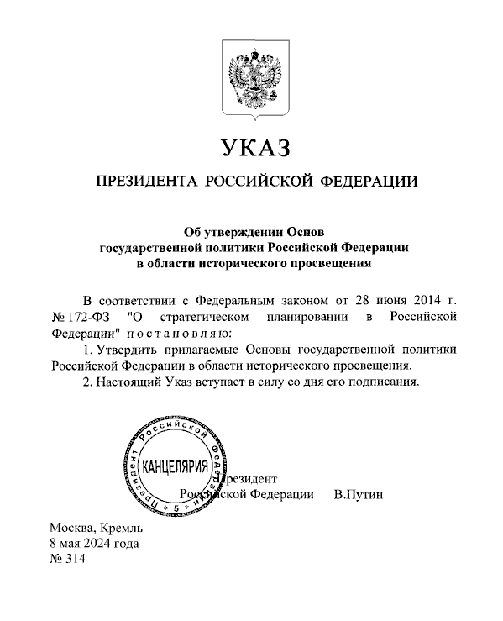

Slide 5
Музейный клуб – это объединение конкретных групп музейной аудитории на основе общего интереса к памятникам истории, культуры, природы, хранимым музеем (Добротворская С.Г.)
Коммеморация – сознательный акт передачи мировоззренчески значимой информации о прошлом путем увековечивания определенных лиц и событий (Красильникова Е.И.)

Slide 6

Музейный клуб Новосибирского педагогического колледжа
№1 им. А.С. Макаренко

Slide 7


Особенности музейного клуба как формы коммеморации:
Сохранение исторической памяти
посредством организации мероприятий
2. Формирование российской гражданской идентичности

Slide 8


3. Связь с образовательной программой

Slide 9

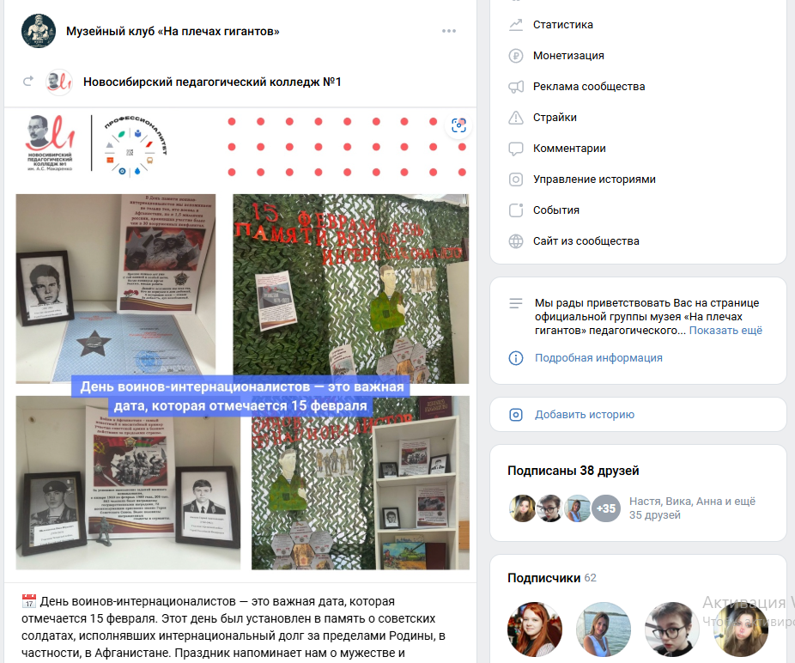
4. Использование символических элементов

Slide 10
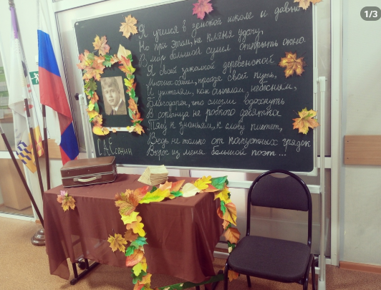
5. Эстетико-культурологическая модель

Slide 11


6. Исследовательская деятельность в музейном клубе

Slide 12

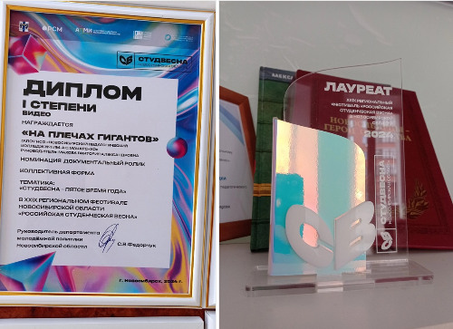
7. Участие музейного клуба в совместных конкурсах

Slide 13

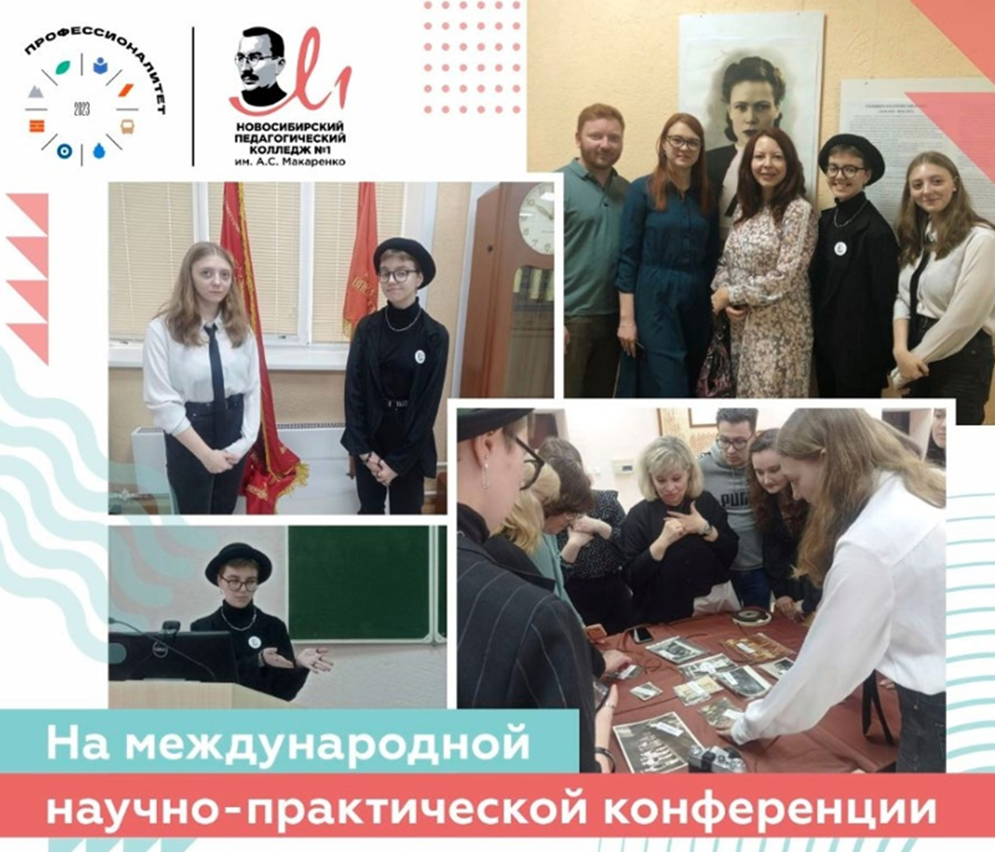

Slide 14

8. Эмоциональная составляющая музейного клуба
Студенты Музейного клуба участвуют в патриотических акциях

Slide 15
Музейный клуб – форма коммеморации, которая действует в рамках музейной инфраструктуры, объединяющая людей с общей целью – увековечивания памяти о значимых событиях прошлого путем проведения совместных мероприятий.

Slide 16
Музейный клуб как форма коммеморации
(На примере музея нпк №1 им. а.с. Макаренко)
Преподаватель истории и обществознания
Махова Виктория Александровна

